Slide 1

LABORATORIO DE DESARROLLO DE SOFTWARE

Slide 2


Slide 3
MODELO DE DATOS

Slide 4
ENTIDADES
Usuario
Curso
Inscriptos
Director

Slide 5
ATRIBUTOS
Usuario: nombre, apellido, email, rol, permisos.
Curso: nombre, descripción, fechas, horarios, lugar, estado
Inscripto: nombres, apellidos, email, DNI, tipo, carrera
Director: nombres, apellidos, DNI, titulo, instituto, categoría, dedicación, dirección, localidad, provincia, código postal, telefono, horas de actividad.

Slide 6
RELACIONES
USUARIO →CURSO
CURSO → INSCRITO
CURSO → DIRECTOR

Slide 7
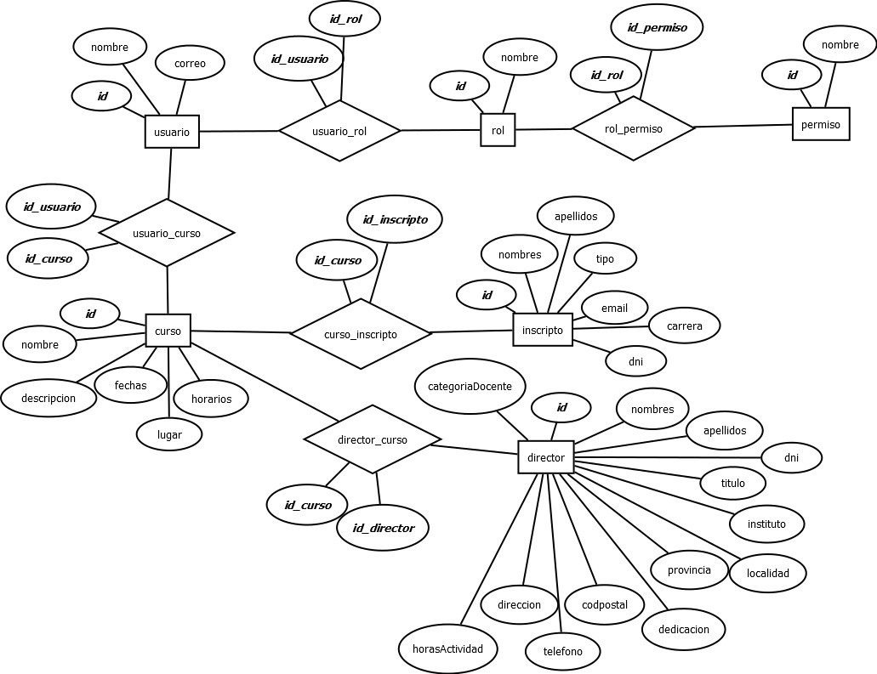

Slide 8
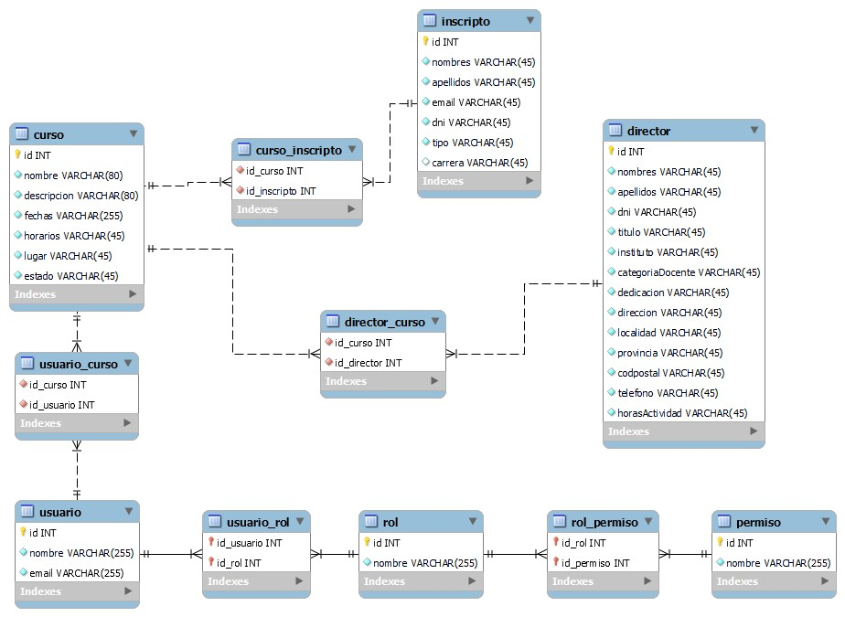

Slide 9
MUCHAS GRACIAS

